Slide 1

AI - Modele klasyfikacyjne

Slide 2
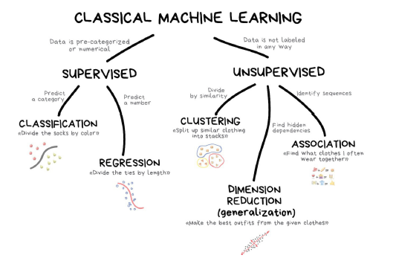

Slide 3
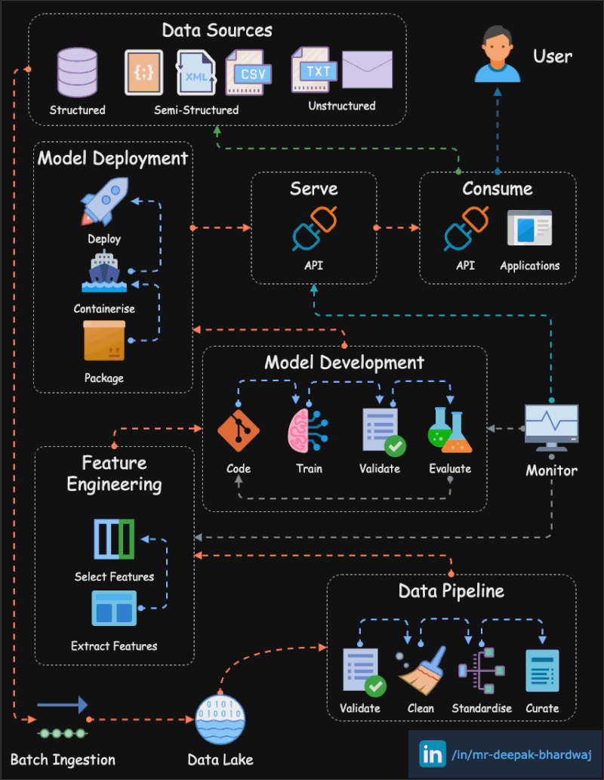

Slide 4
Modele klasyfikacyjne:
Regresja logistyczna
K- najbliższych sąsiadów
Drzewa decyzyjne
Lasy losowe
Maszyna wektorów nośnych
Naiwny klasyfikator bayesowski
***
Sieci Neuronowe

Slide 5
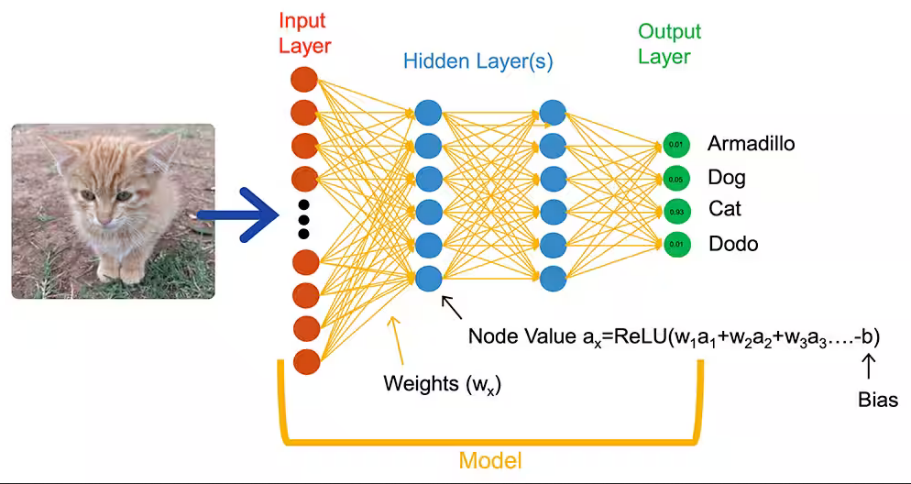
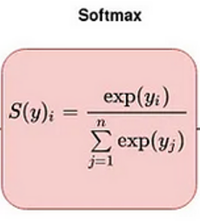
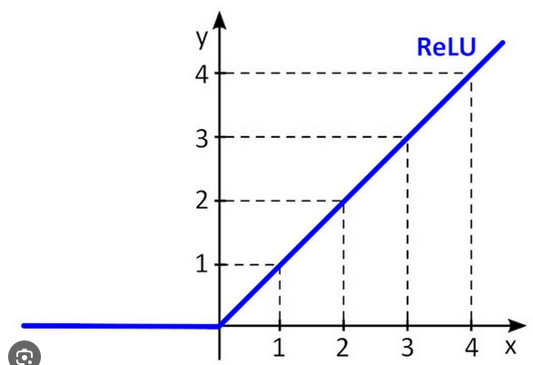
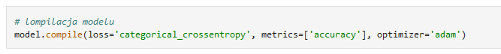
probability

Slide 6
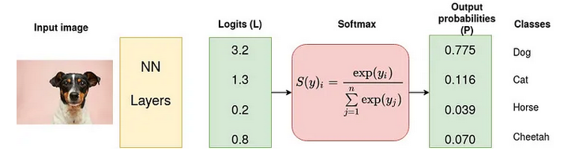

Slide 7
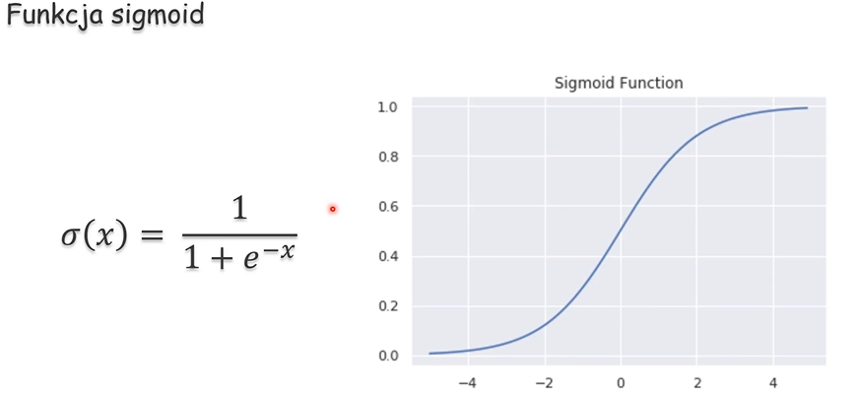

Slide 8
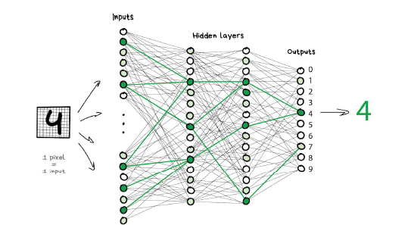

Slide 9
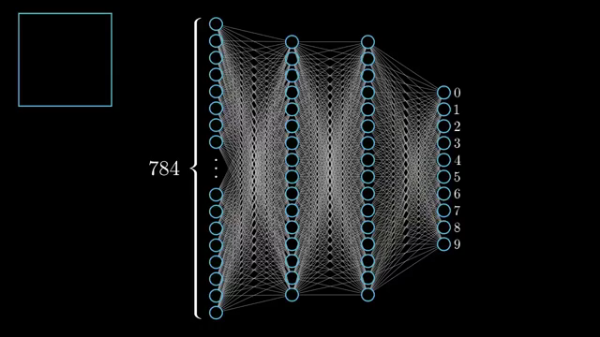

Slide 10
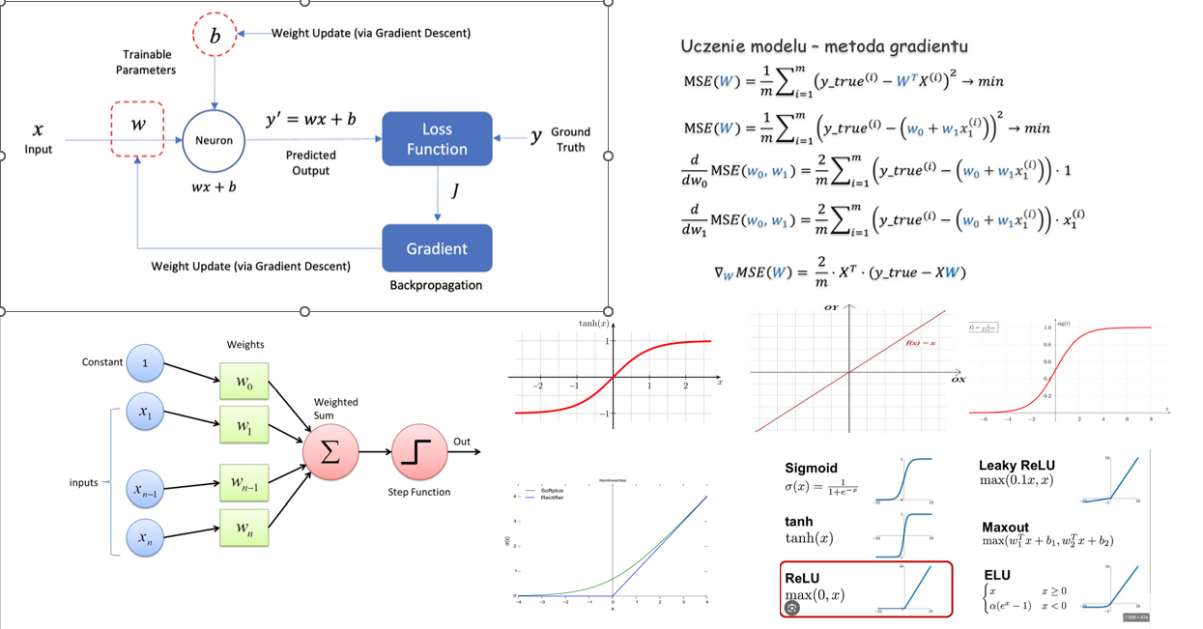
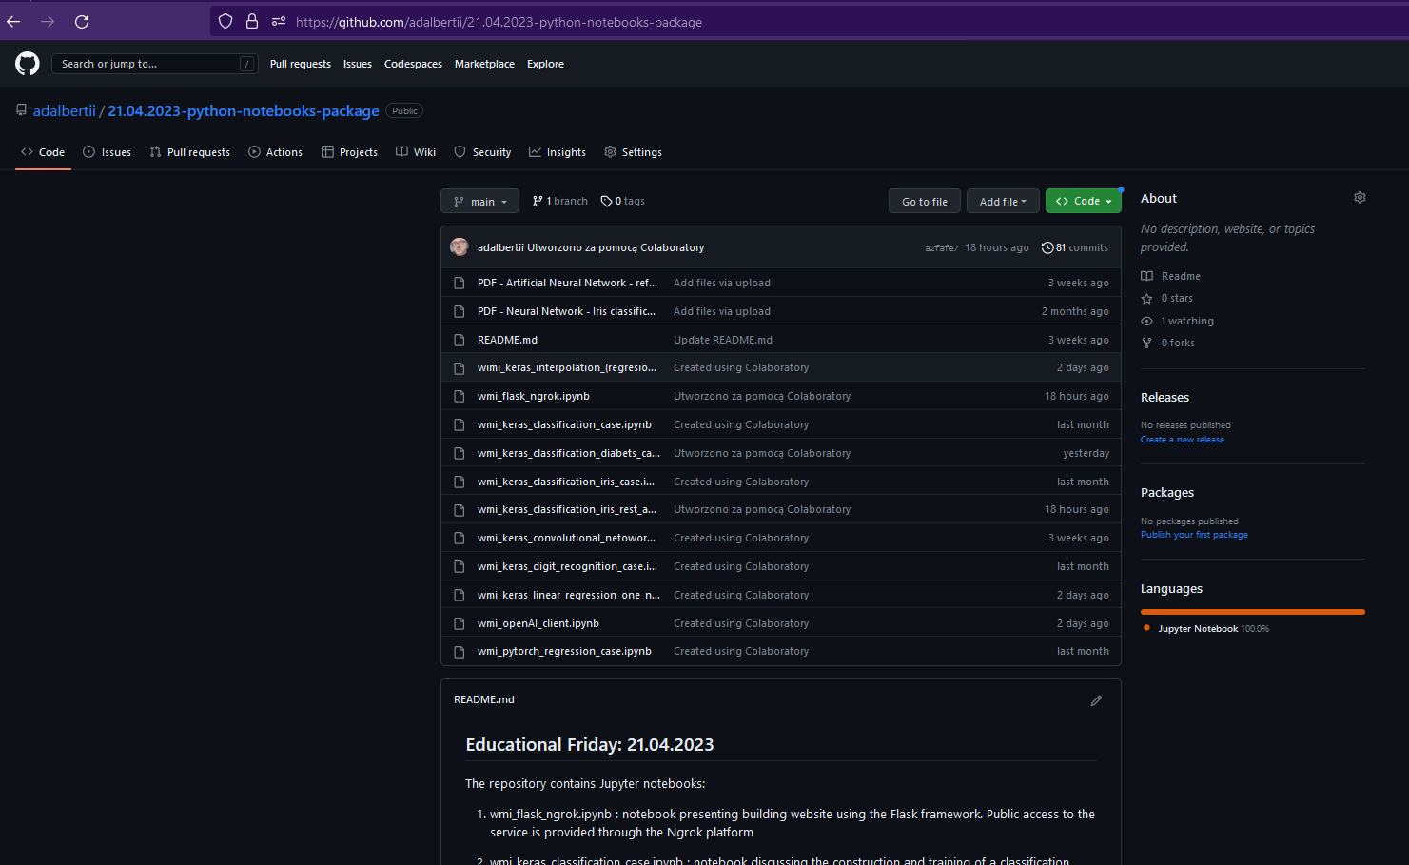
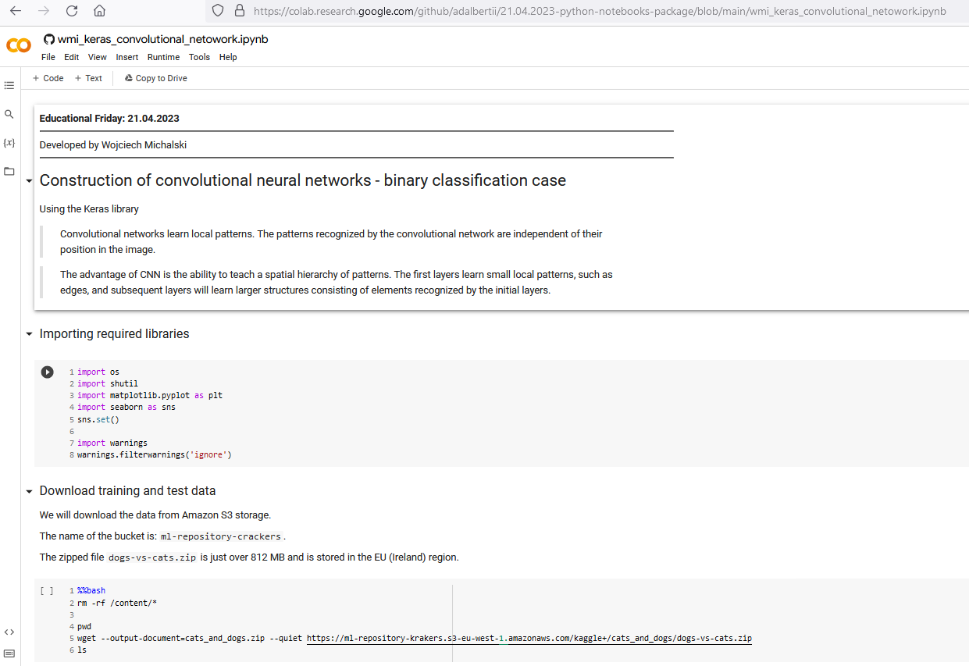
Workshop
Notebooks:
08_classification_metrics.ipynb
keras_classification_case.ipynb - diabets prediction
digit_recognition_case.ipynb
01_logistic_regression.ipynb- breast cancer prediction

Slide 11


Slide 12
Regresja Logistyczna (Logistic Regression)
Pomimo nazwy jest to liniowy model do zadań klasyfikacyjnych.
Przykłady zastosowań:
przewidywanie czy mail jest spamem, czy też nie
przewidywanie czy użytkownik kliknie w reklamę
przewidywanie czy nowotwór jest złośliwy czy też nie
przewidywanie czy dłużnik spłaci wierzycielowi dług
przewidywanie czy transakcja jest próbą oszustwa

Slide 13
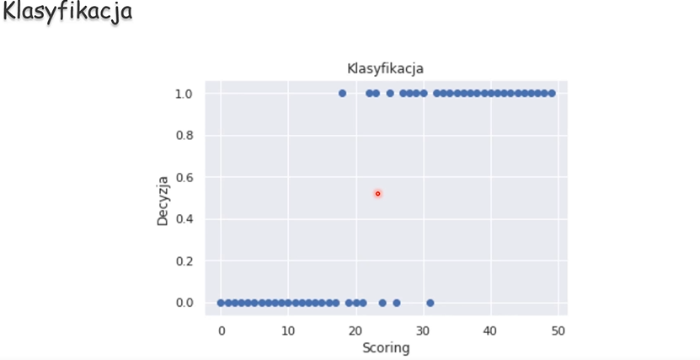

Slide 14
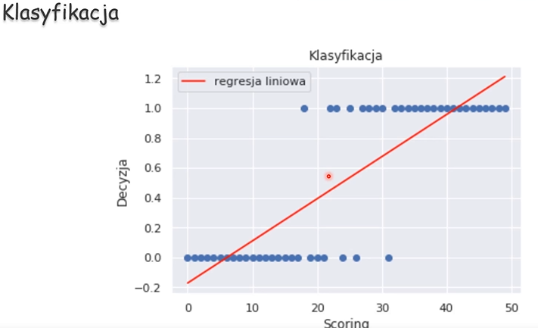

Slide 16
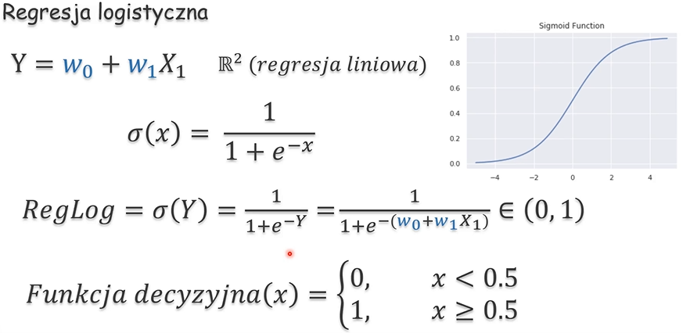
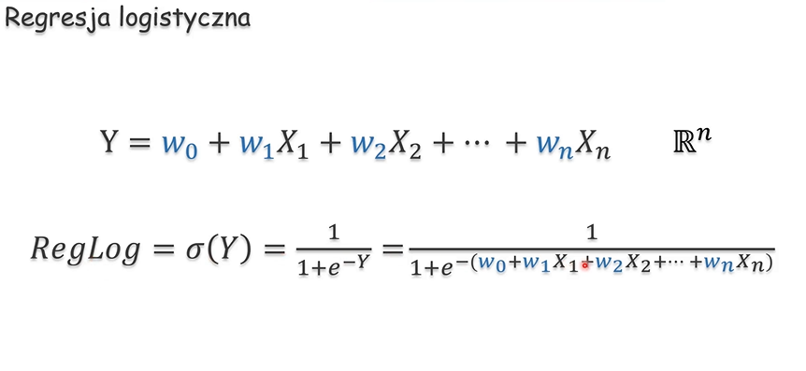

Slide 17
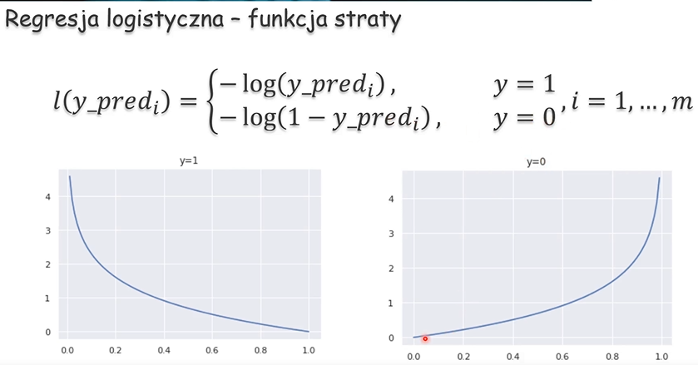
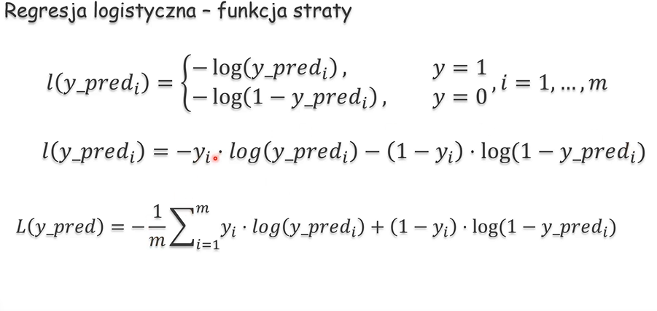

Slide 18
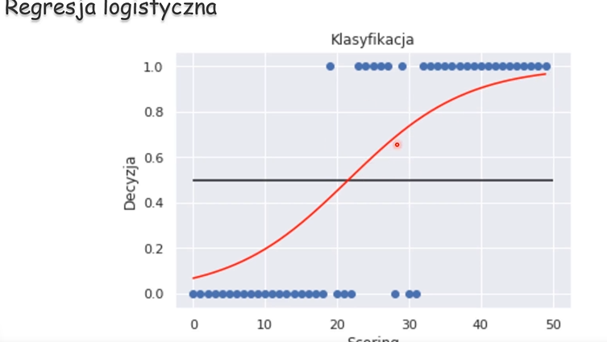
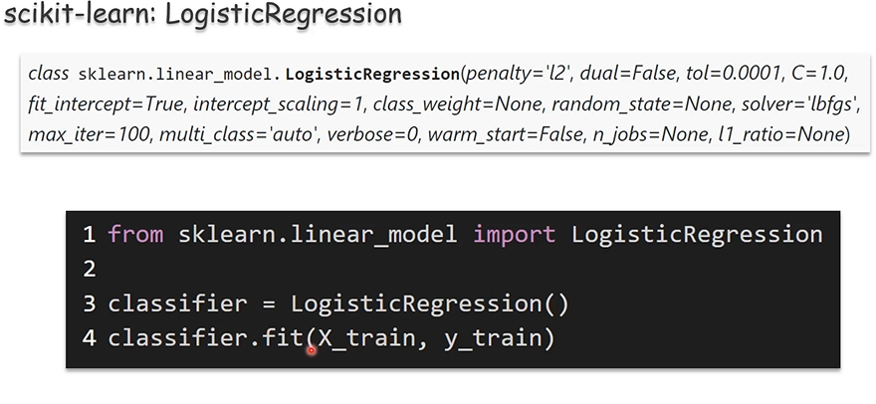

Slide 19
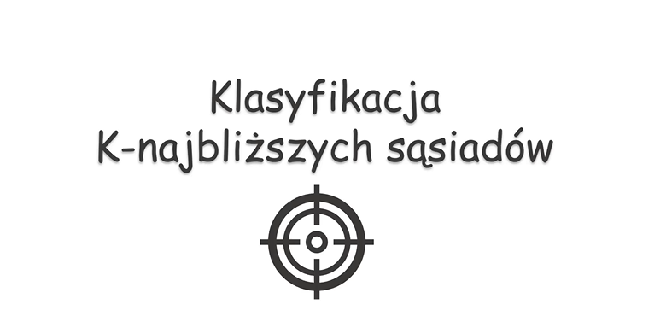

Slide 20
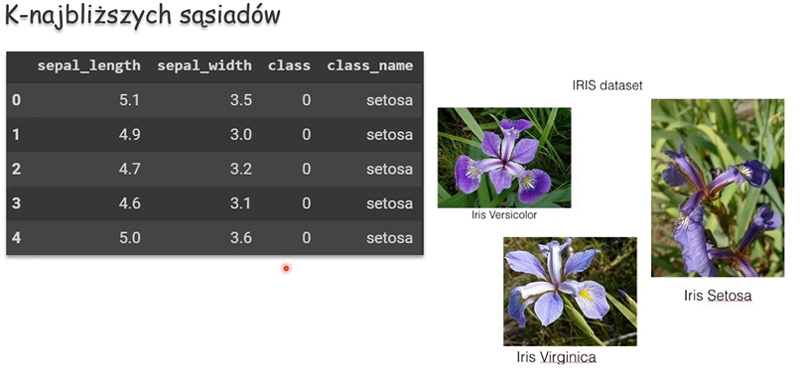

Slide 21
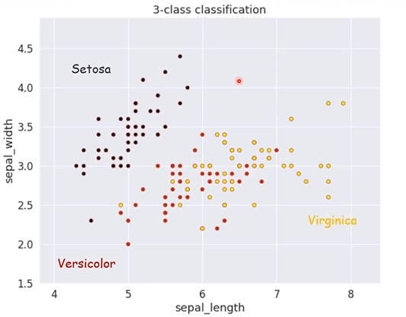

Slide 22
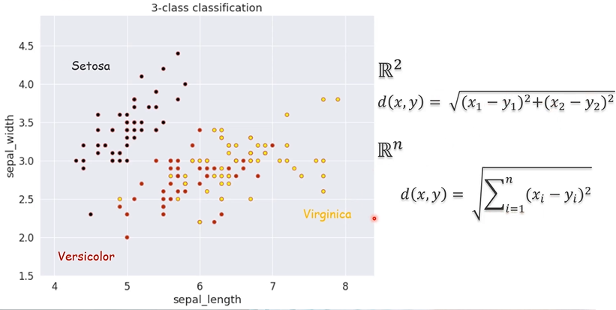

Slide 23
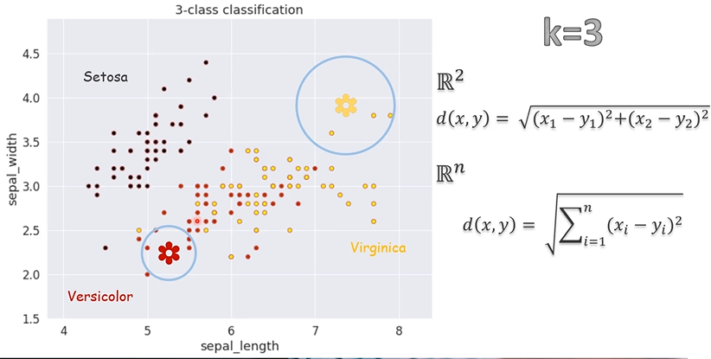

Slide 24
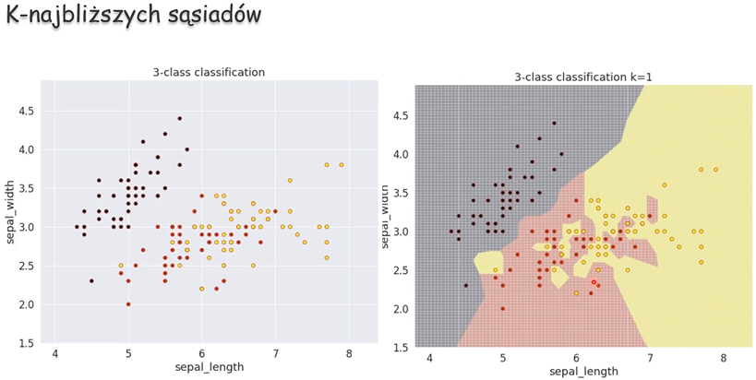

Slide 25
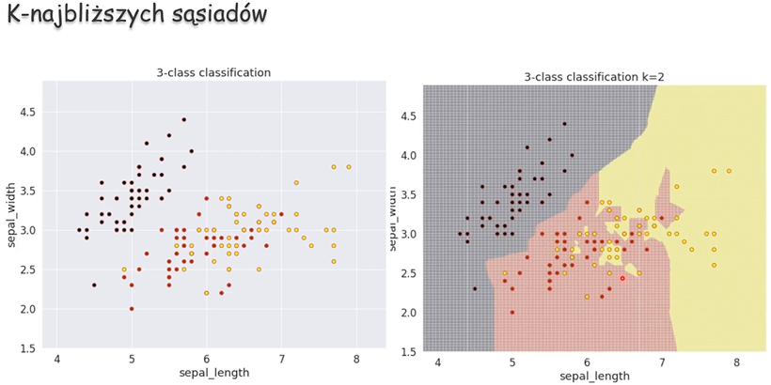
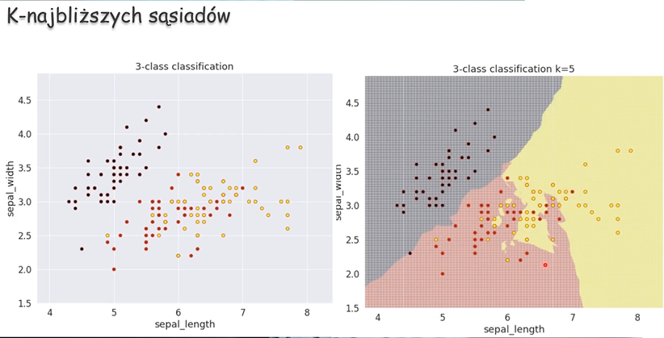

Slide 26
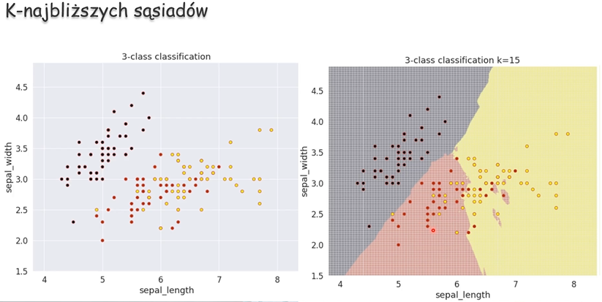

Slide 27
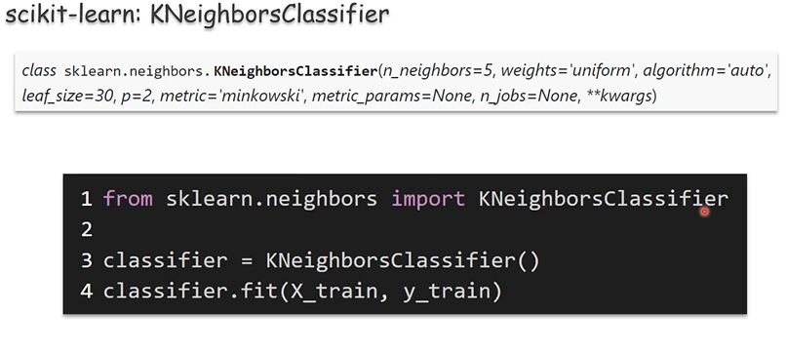

Slide 28
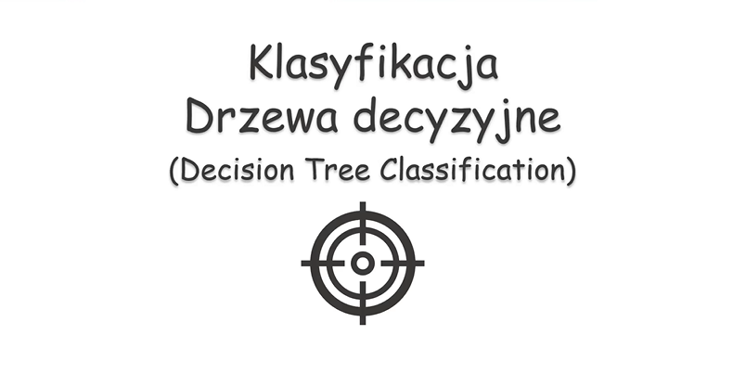

Slide 29
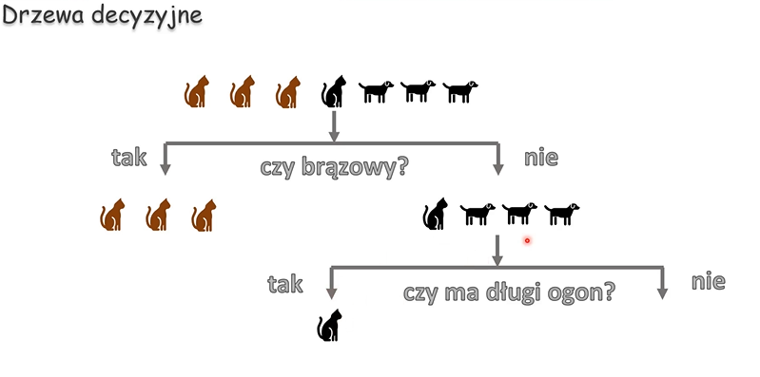

Slide 30
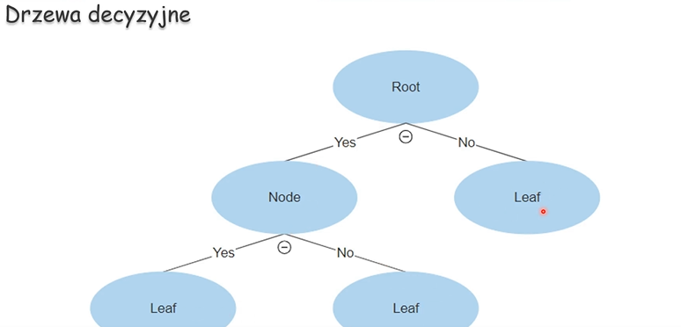

Slide 31
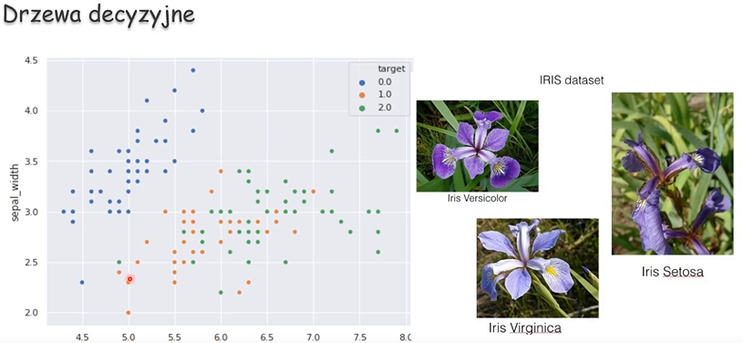

Slide 32
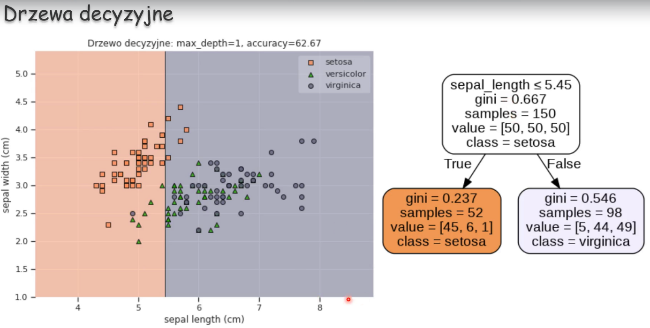

Slide 33
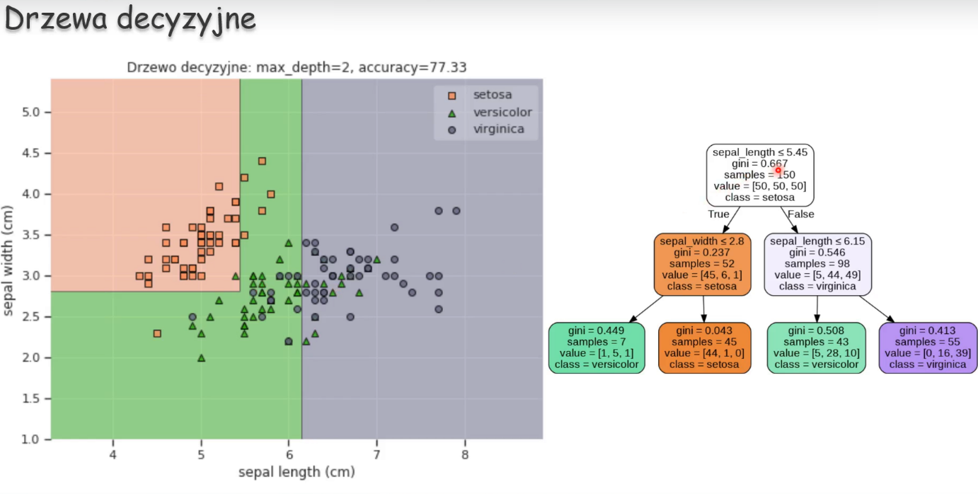

Slide 34
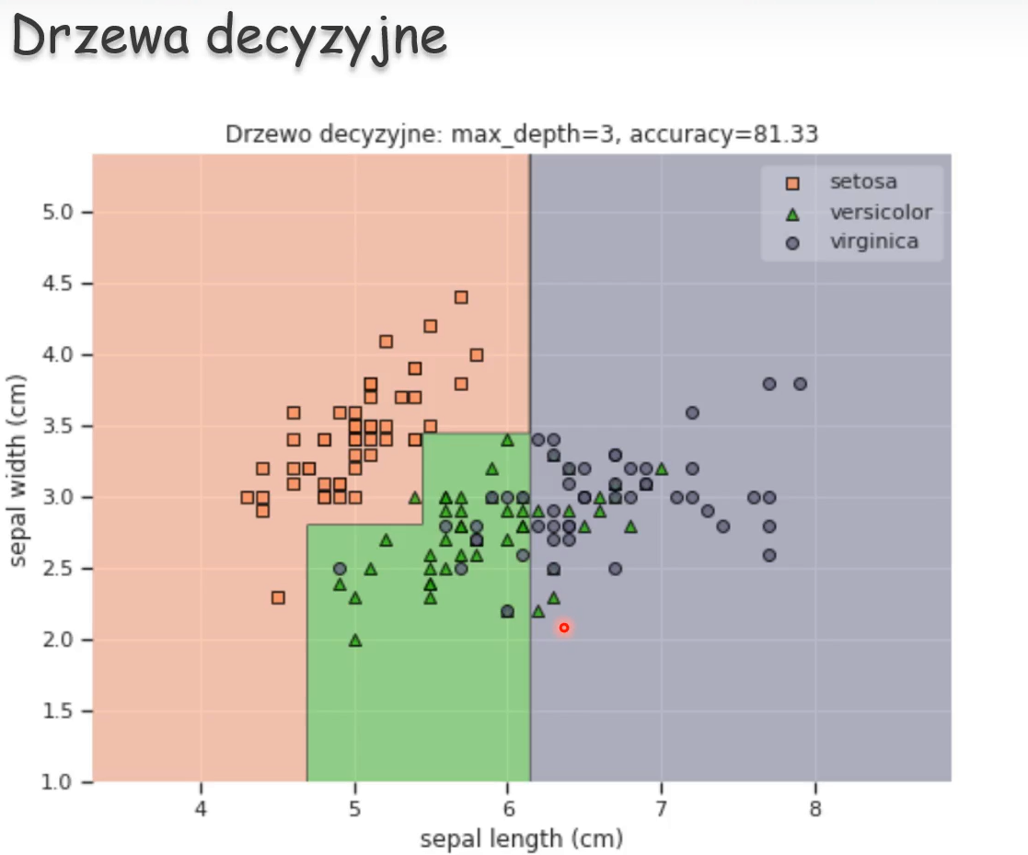

Slide 35
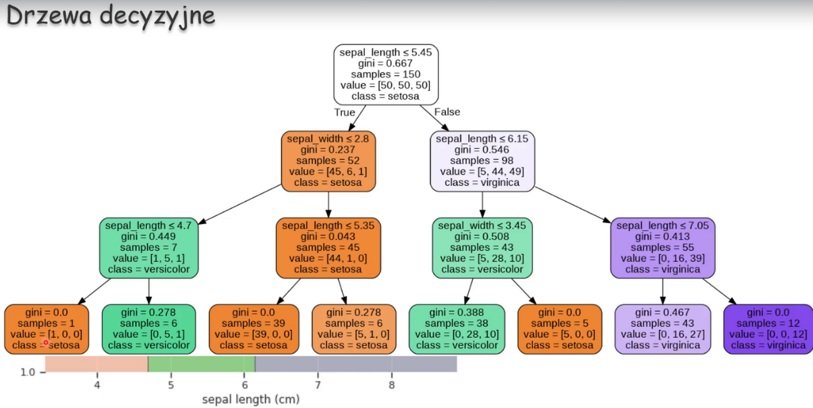

Slide 36
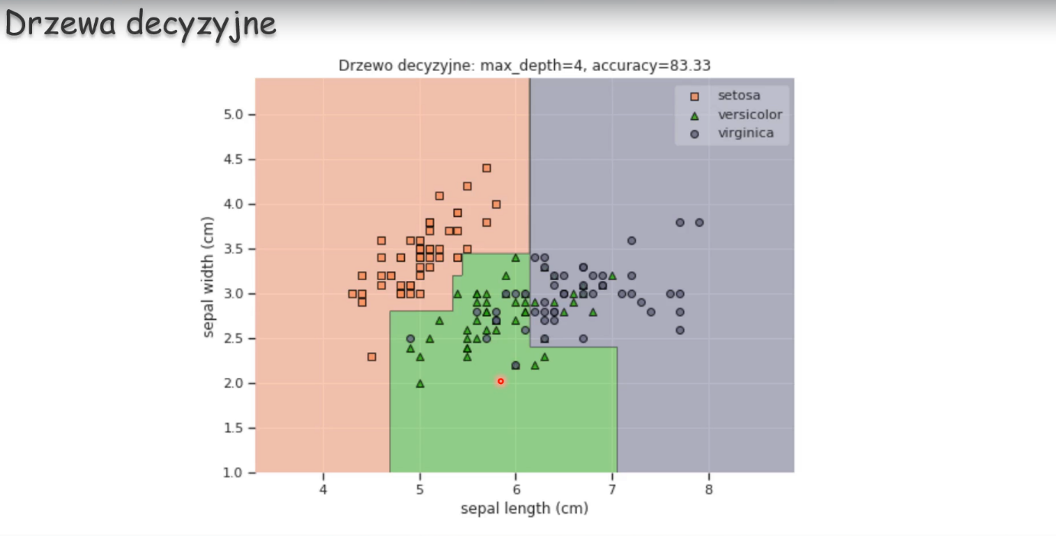
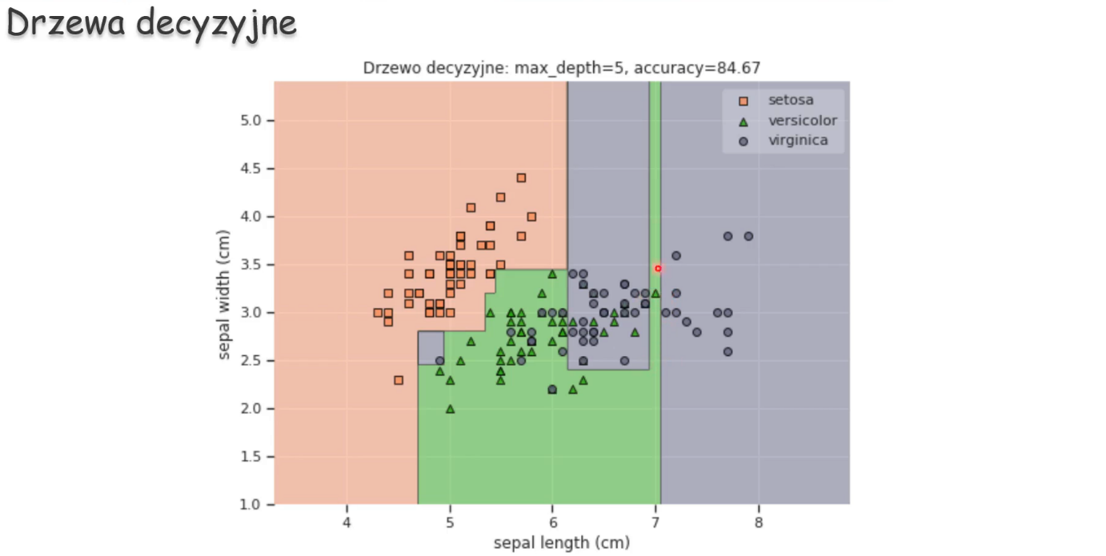
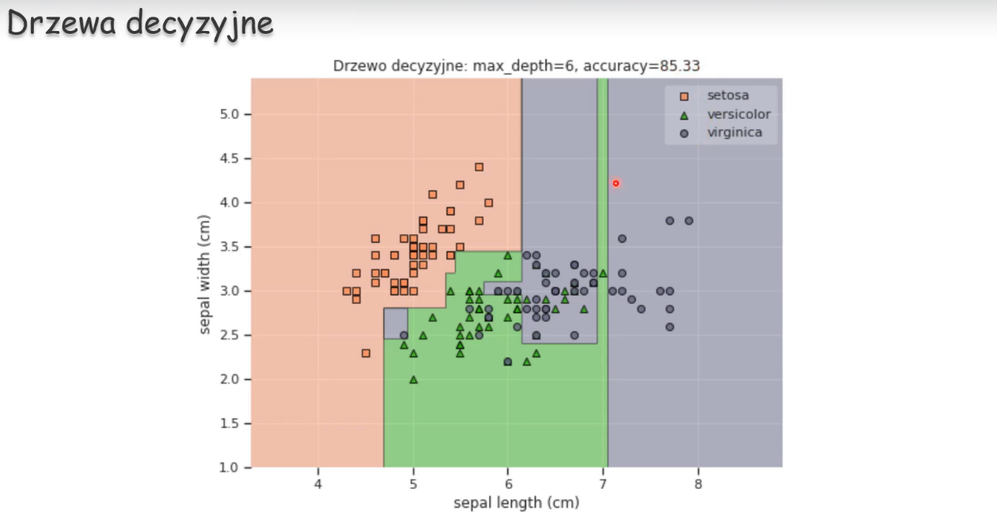
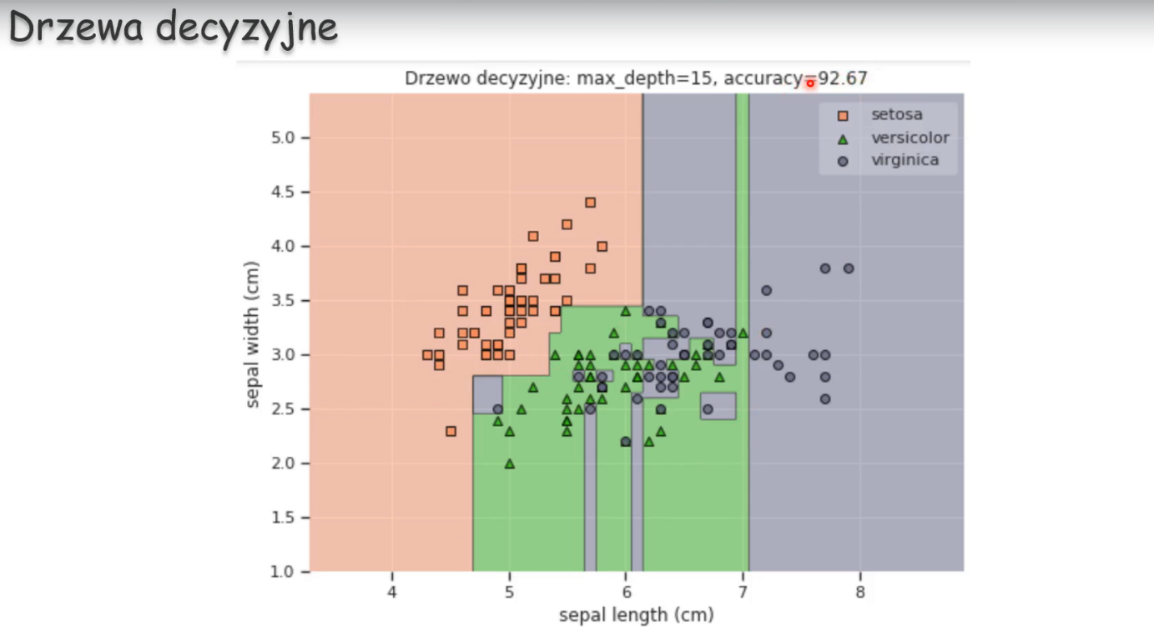

Slide 37
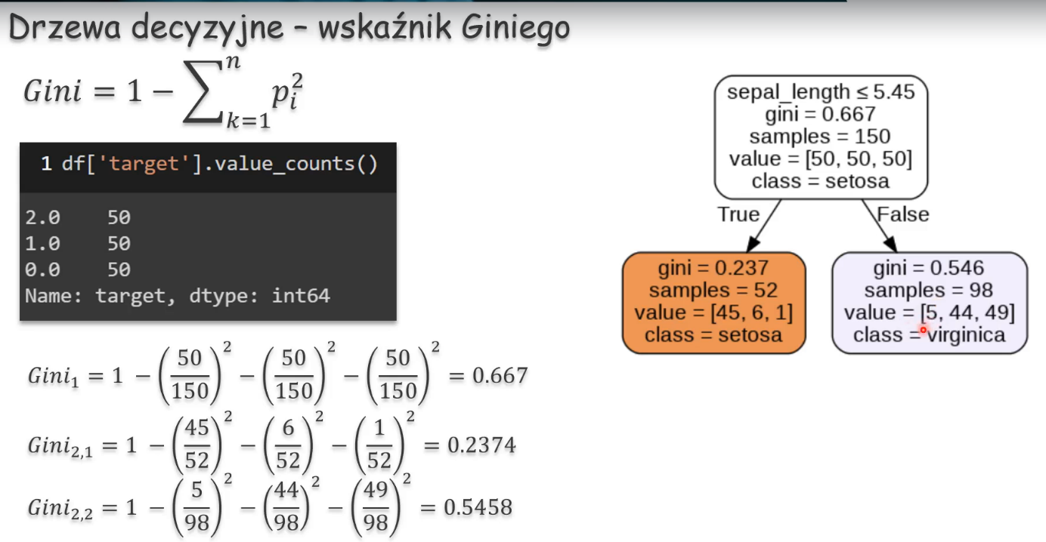
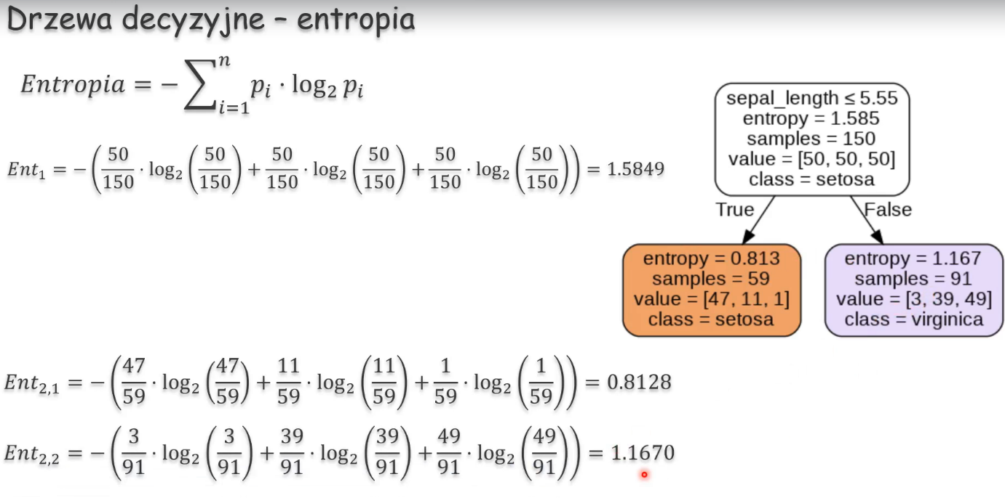

Slide 38
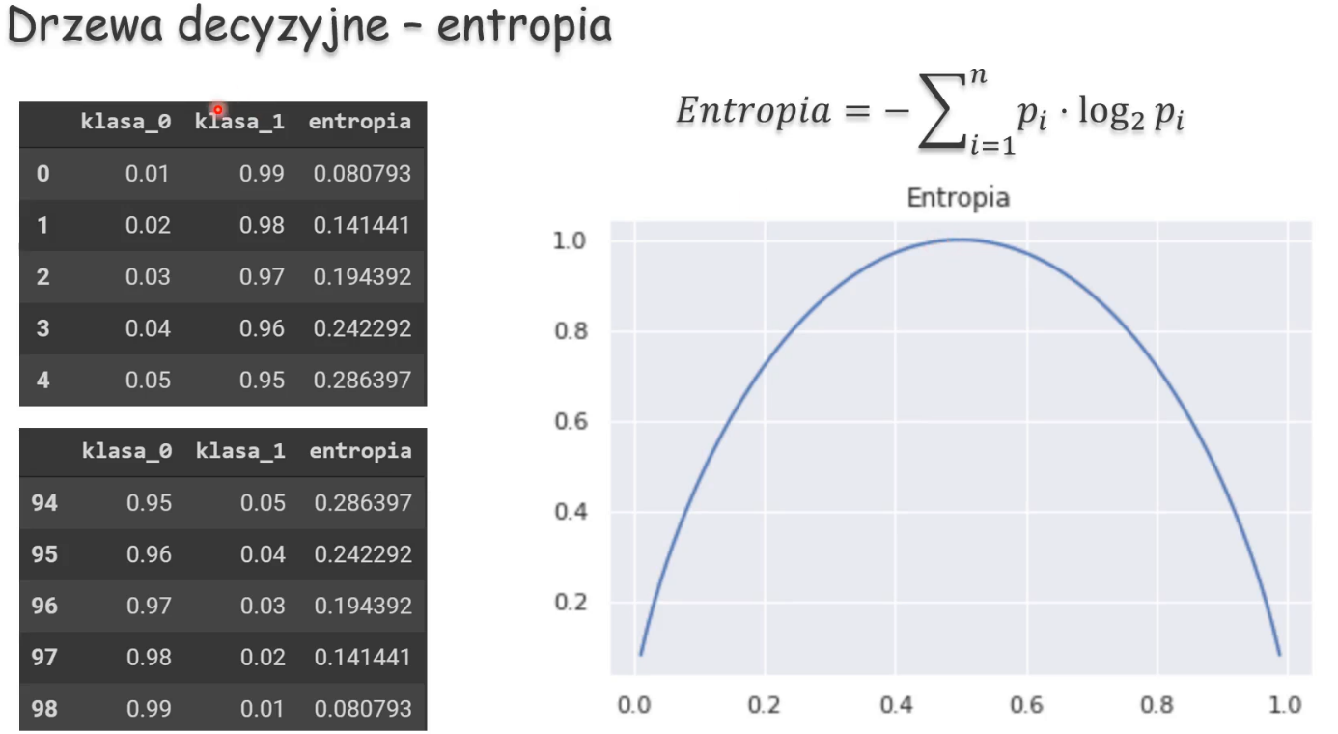

Slide 40
Workshop
Wykorzystywany stos technologiczny:
Jupyter
CoLab,
Keras, Pytorch, TensorFlow, Scikit-learn framework,
Notebooks:
01_logistic_regression.ipynb
02_k_neighbors.ipynb
03_gini_entropy.ipynb
04_decision_tree.ipynb
wmi_keras_digit_recognition_case.ipynb
keras_classification_iris_case.ipynb
heart-disease-prediction.ipynb
regression-kagledataset-different-algorytm.ipynb

Slide 41
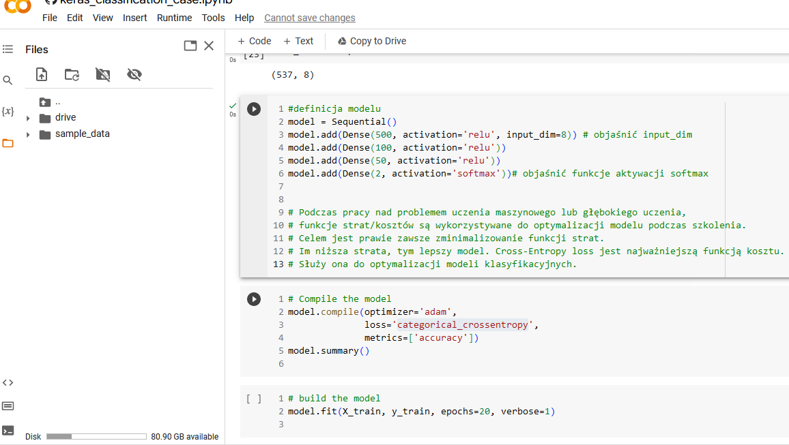
Workshop
Cross-Entropy Loss Function
Softmax generuje prawdopodobieństwa. Celem entropii krzyżowej jest pobranie prawdopodobieństw wyjściowych (P) i zmierzenie odległości od wartości rzeczywistej

